Slide 1


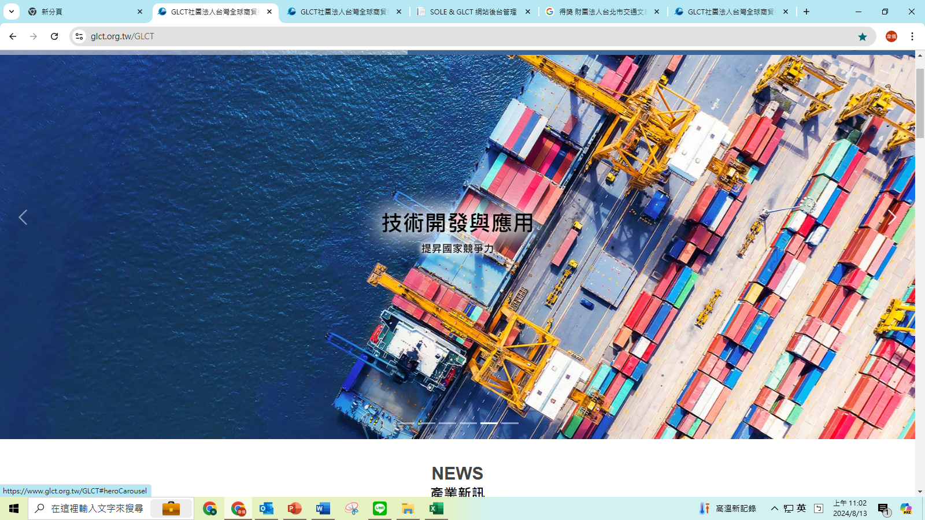
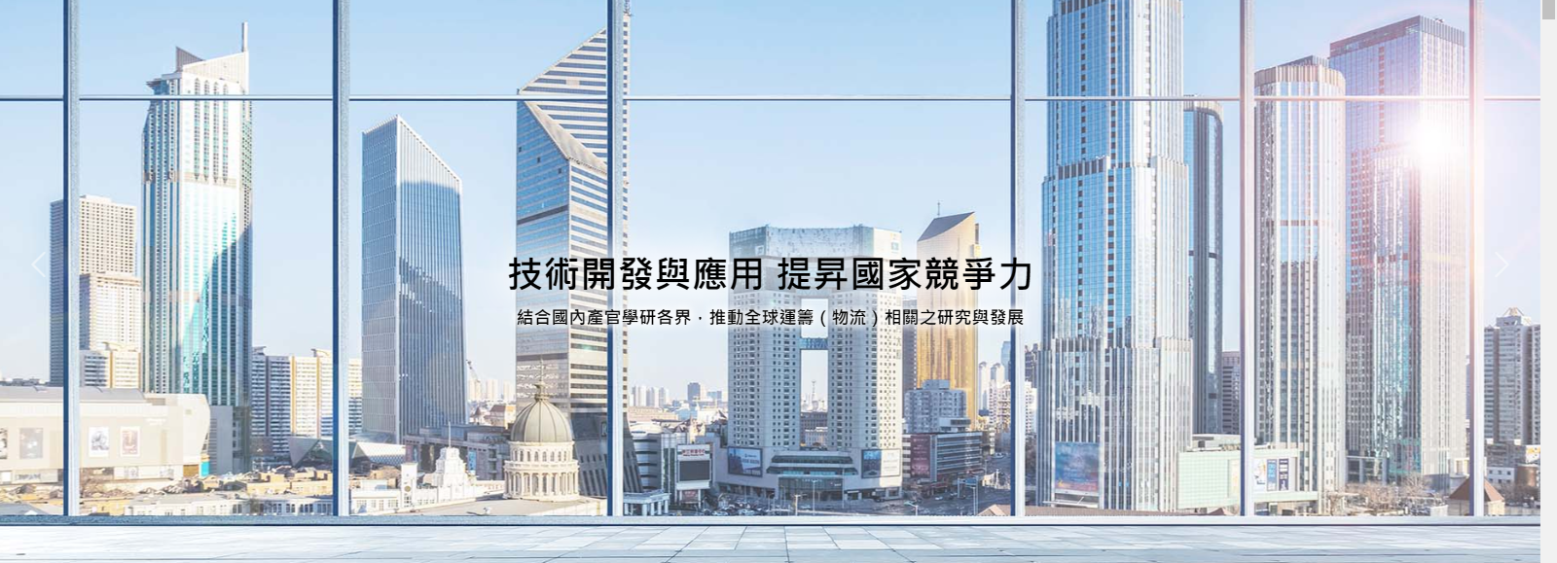
公司Logo圖
(請提供LOGO原始檔案，如AI檔)
公司名稱
1
53公分
台灣全球運籌發展協會
2
結合產官學研力量，創新商貿運籌經營管理模式，協助產業提升全球商貿運籌經營管理能力，邁向國際。
包含產業諮詢規劃與顧問服務、各類鏈、冷鍊、醫藥等課程，及國際物流證照，並辦理國內外產業觀摩及考察、產業趨勢論壇等活動
請提供第一部分參獎重點敘述
約100-120字
版面參考示意圖
內容請以參獎亮點為主
圖片可提供企業形象圖或亮點相關圖
3
137公分
2MB以上照片
(照片請以單獨檔案提供
勿縮圖放於PPT中)
4
國際專業人士來台、參訪、培訓及論壇規劃及舉辦。
國內外企業產業觀摩或考察行程規劃與安排。
國際產業相關論壇、年會行程規劃、安排、舉辦與執行
整合產官學研資源，共同促進全球商貿運籌之繁榮發展為職志。
請提供第二部分參獎重點敘述
約100-120字
5
2MB以上照片
(照片請以單獨檔案提供
勿縮圖放於PPT中)
30公分

